Slide 1
ERP SYSTEM 화면 설계(UI 명세서)
<Semi-Colon>

Slide 2
변경 이력
일자 | 버전 | 변경 내역 | 작성자
2020-03-28 | Ver.1.0.0 | 화면 설계 작성 | 장연수
2020-04-13 | Ver.1.1.0 | System Map, System Process 수정, 화면 설계 전면 수정 | 장연수
2020-05-29 | Ver.1.2.1 | 구매/판매/생산관리 수정, 프로필, 메뉴 화면 추가, 데이터테이블 화면 추가 메인화면, 로그인 추가 | 장연수
2020-06-11 | Ver.1.2.1 | 메인화면, 프로필 화면 수정 | 장혜진

Slide 3
System Map
Semi-ERP
로그인 화면
메인화면
로그인
자재 구매
제품 생산
판매 관리
회사 관리
로그아웃
자재 관리
제품 관리
판매 관리
거래처 관리
구매 관리
생산 목록
사원 관리
생산 관리

Slide 4
System Process 정의
Semi-ERP
로그인 화면
메인화면
로그인
자재 구매
제품 생산
판매 관리
회사 관리
로그아웃
자재 관리
제품 관리
판매 관리
거래처 관리
구매 관리
생산 목록
사원 관리
생산 관리

Slide 5
메뉴

Slide 6
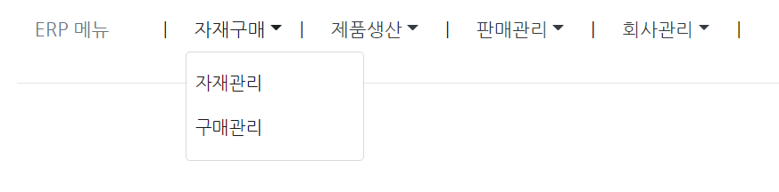



프로젝트 명 | ERP SYSTEM | 문서 명 | UI 설계서
화면 명 | 메뉴 화면 | 화면 ID | UC000 | 버전 | Ver.1.2.1
관련 Use Case ID | UC000
ERP 메뉴를 관리하는 화면이다.
화면 순서
‘자재관리’ 버튼을 클릭하면 자재관리 화면으로 이동한다.
‘구매관리’ 버튼을 클릭하면 구매관리 화면으로 이동한다.
‘제품관리’ 버튼을 클릭하면 제품관리 화면으로 이동한다.
‘생산목록’ 버튼을 클릭하면 생산목록 화면으로 이동한다.
‘생산관리’ 버튼을 클릭하면 생산관리 화면으로 이동한다.
‘판매관리’ 버튼을 클릭하면 판매관리 화면으로 이동한다.
‘거래처관리’ 버튼을 클릭하면 거래처관리 화면으로 이동한다.
‘사원관리’ 버튼을 클릭하면 사원관리 화면으로 이동한다.
UI 요구사항
배경색은 흰색(RGB:255,255,255) 으로 한다.
폰트는 나눔고딕을 사용한다.
글자색은 검정색(RGB:0,0,0) 으로 한다.

Slide 7
프로젝트 명 | ERP SYSTEM | 문서 명 | UI 설계서
화면 명 | 메뉴 화면 | 화면 ID | UC000 | 버전 | Ver.1.2.1
관련 Use Case ID | UC000
1
2
화면 입/출력 정보일람
번호 | I/O | I/O 명 | 항목 속성
1 | O | ERP 메뉴 | Label
2 | I/O | 자재 구매 버튼 | Button
3 | I/O | 자재 관리 버튼 | Button
4 | I/O | 구매 관리 버튼 | Button
5 | I/O | 제품 생산 버튼 | Button
6 | I/O | 제품 관리 버튼 | Button
7 | I/O | 생산 목록 버튼 | Button
8 | I/O | 생산 관리 버튼 | Button
9 | I/O | 판매 관리 버튼(U) | Button
10 | I/O | 판매 관리 버튼(D) | Button
11 | I/O | 회사 관리 버튼 | Button
12 | I/O | 거래처 관리 버튼 | Button
13 | I/O | 사원 관리 버튼 | Button
3
4
5
6
7
8
9
10
11
12
13

Slide 8
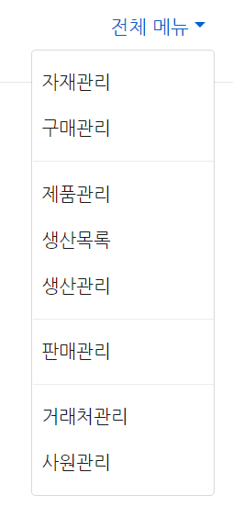
프로젝트 명 | ERP SYSTEM | 문서 명 | UI 설계서
화면 명 | 전체 메뉴 화면 | 화면 ID | UC000-1 | 버전 | Ver.1.2.1
관련 Use Case ID | UC000-1
ERP 메뉴를 한 눈에 볼 수 있는 화면이다.
화면 순서
‘자재관리’ 버튼을 클릭하면 자재관리 화면으로 이동한다.
‘구매관리’ 버튼을 클릭하면 구매관리 화면으로 이동한다.
‘제품관리’ 버튼을 클릭하면 제품관리 화면으로 이동한다.
‘생산목록’ 버튼을 클릭하면 생산목록 화면으로 이동한다.
‘생산관리’ 버튼을 클릭하면 생산관리 화면으로 이동한다.
‘판매관리’ 버튼을 클릭하면 판매관리 화면으로 이동한다.
‘거래처관리’ 버튼을 클릭하면 거래처관리 화면으로 이동한다.
‘사원관리’ 버튼을 클릭하면 사원관리 화면으로 이동한다.
UI 요구사항
배경색은 흰색(RGB:255,255,255) 으로 한다.
폰트는 나눔고딕을 사용한다.
글자색은 검정색(RGB:0,0,0) 으로 한다.

Slide 9
프로젝트 명 | ERP SYSTEM | 문서 명 | UI 설계서
화면 명 | 전체 메뉴 화면 | 화면 ID | UC000-1 | 버전 | Ver.1.2.1
관련 Use Case ID | UC000-1
화면 입/출력 정보일람
번호 | I/O | I/O 명 | 항목 속성
1 | I/O | 전체 메뉴 버튼 | Button
2 | I/O | 자재 관리 버튼 | Button
3 | I/O | 구매 관리 버튼 | Button
4 | I/O | 제품 관리 버튼 | Button
5 | I/O | 생산 목록 버튼 | Button
6 | I/O | 생산 관리 버튼 | Button
7 | I/O | 판매 관리 버튼(D) | Button
8 | I/O | 거래처 관리 버튼 | Button
9 | I/O | 사원 관리 버튼 | Button
1
2
3
4
5
6
7
8
9

Slide 10
자재구매

Slide 11
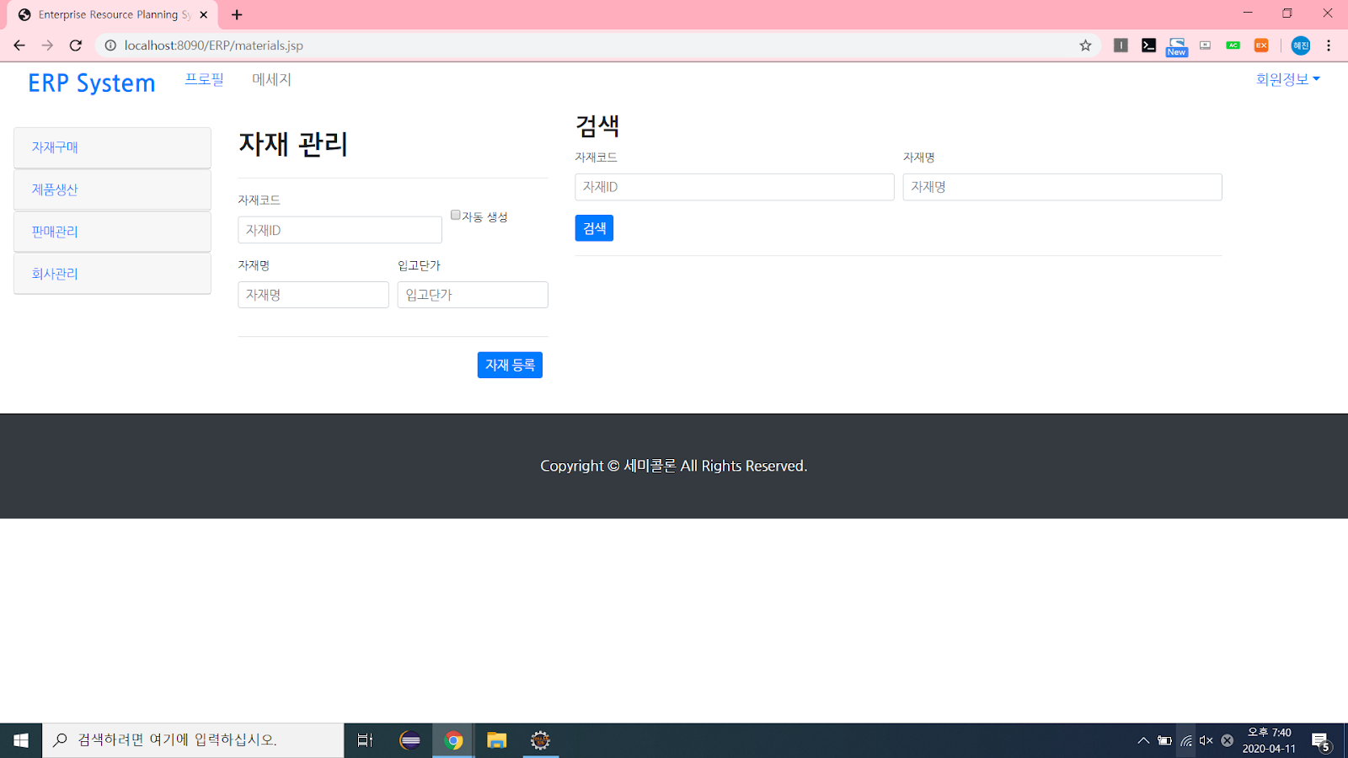
프로젝트 명 | ERP SYSTEM | 문서 명 | UI 설계서
화면 명 | 자재 관리 | 화면 ID | UC001 | 버전 | Ver.1.2.1
관련 Use Case ID | UC001
사용자의 자재를 등록하는 화면이다.
화면 순서
‘자동 생성＇체크박스를 클릭하면 자재코드가 자동으로 생성된다.
‘자재 등록＇버튼을 클릭하면 자재가 등록된다.
UI 요구사항
배경색은 흰색(RGB:255,255,255) 으로 한다.
폰트는 메뉴 이름은 제주고딕, 나머지는 나눔고딕을 사용한다.
글자색은 검정색(RGB:0,0,0) 으로 한다.
‘자재 등록’ 버튼의 배경색은
파란색(RGB:0,102,255)으로 한다.

Slide 12
프로젝트 명 | ERP SYSTEM | 문서 명 | UI 설계서
화면 명 | 자재 관리 | 화면 ID | UC001 | 버전 | Ver.1.2.1
관련 Use Case ID | UC001
화면 입/출력 정보일람
번호 | I/O | I/O 명 | 항목 속성
1 | O | 자재 관리 | Label
2 | O | 자재코드 | Label
3 | O | 자재명 | Label
4 | O | 입고단가 | Label
5 | I/O | 자재ID 입력 | Edit text
6 | I/O | 자재명 입력 | Edit text
7 | I/O | 입고단가 입력 | Edit text
8 | I/O | 자동 생성 체크박스 | Checkbox
9 | I/O | 자재 등록 버튼 | Button
1
2
8
5
3
4
6
7
9

Slide 13
프로젝트 명 | ERP SYSTEM | 문서 명 | UI 설계서
화면 명 | 자재 관리-검색 | 화면 ID | UC001-1 | 버전 | Ver.1.2.1
관련 Use Case ID | UC001-1
사용자가 등록한 자재를 검색하는 화면이다.
화면 순서
검색하고자 하는 내용을 입력하고 ‘검색’버튼을 클릭하면
검색결과가 출력된다.
UI 요구사항
배경색은 흰색(RGB:255,255,255) 으로 한다.
폰트는 메뉴 이름은 제주고딕, 나머지는 나눔고딕을 사용한다.
글자색은 검정색(RGB:0,0,0) 으로 한다.
‘검색’ 버튼의 배경색은
파란색(RGB:0,102,255)으로 한다.

Slide 14
프로젝트 명 | ERP SYSTEM | 문서 명 | UI 설계서
화면 명 | 자재 관리-검색 | 화면 ID | UC001-1 | 버전 | Ver.1.2.1
관련 Use Case ID | UC001-1
화면 입/출력 정보일람
번호 | I/O | I/O 명 | 항목 속성
1 | O | 검색 | Label
2 | O | 자재코드 | Label
3 | O | 자재명 | Label
4 | I/O | 자재ID 입력 | Edit text
5 | I/O | 자재명 입력 | Edit text
6 | I/O | 검색 버튼 | Button
1
2
3
4
5
6

Slide 15
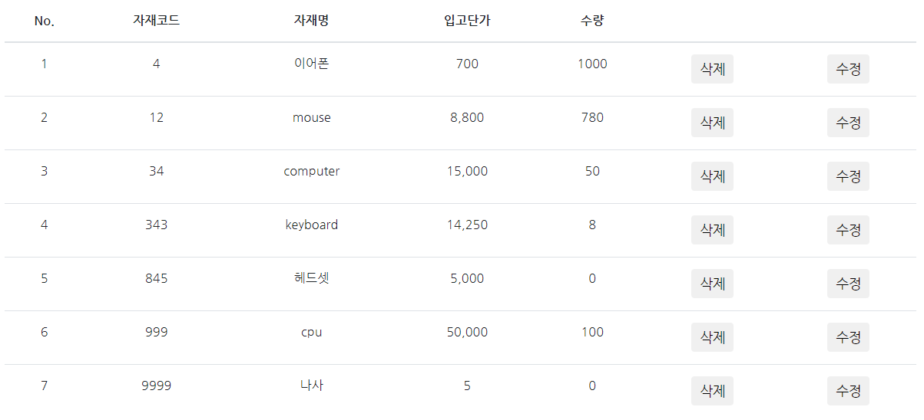
프로젝트 명 | ERP SYSTEM | 문서 명 | UI 설계서
화면 명 | 자재 관리-데이터테이블 | 화면 ID | UC001-2 | 버전 | Ver.1.2.1
관련 Use Case ID | UC001-2
사용자가 등록한 자재를 보고 삭제 및 수정할 수 있는 화면이다.
UI 요구사항
화면 순서
배경색은 흰색(RGB:255,255,255) 으로 한다.
폰트는 나눔고딕을 사용한다.
글자색은 검정색(RGB:0,0,0) 으로 한다.
‘삭제’ 버튼을 클릭하면 해당 데이터가 테이블에서 삭제된다.
‘수정’ 버튼을 클릭하면 해당 데이터를 수정할 수 있다.

Slide 16
프로젝트 명 | ERP SYSTEM | 문서 명 | UI 설계서
화면 명 | 자재 관리-데이터테이블 | 화면 ID | UC001-2 | 버전 | Ver.1.2.1
관련 Use Case ID | UC001-2
1
화면 입/출력 정보일람
번호 | I/O | I/O 명 | 항목 속성
1 | O | 자재 관리 테이블 | Table

Slide 17
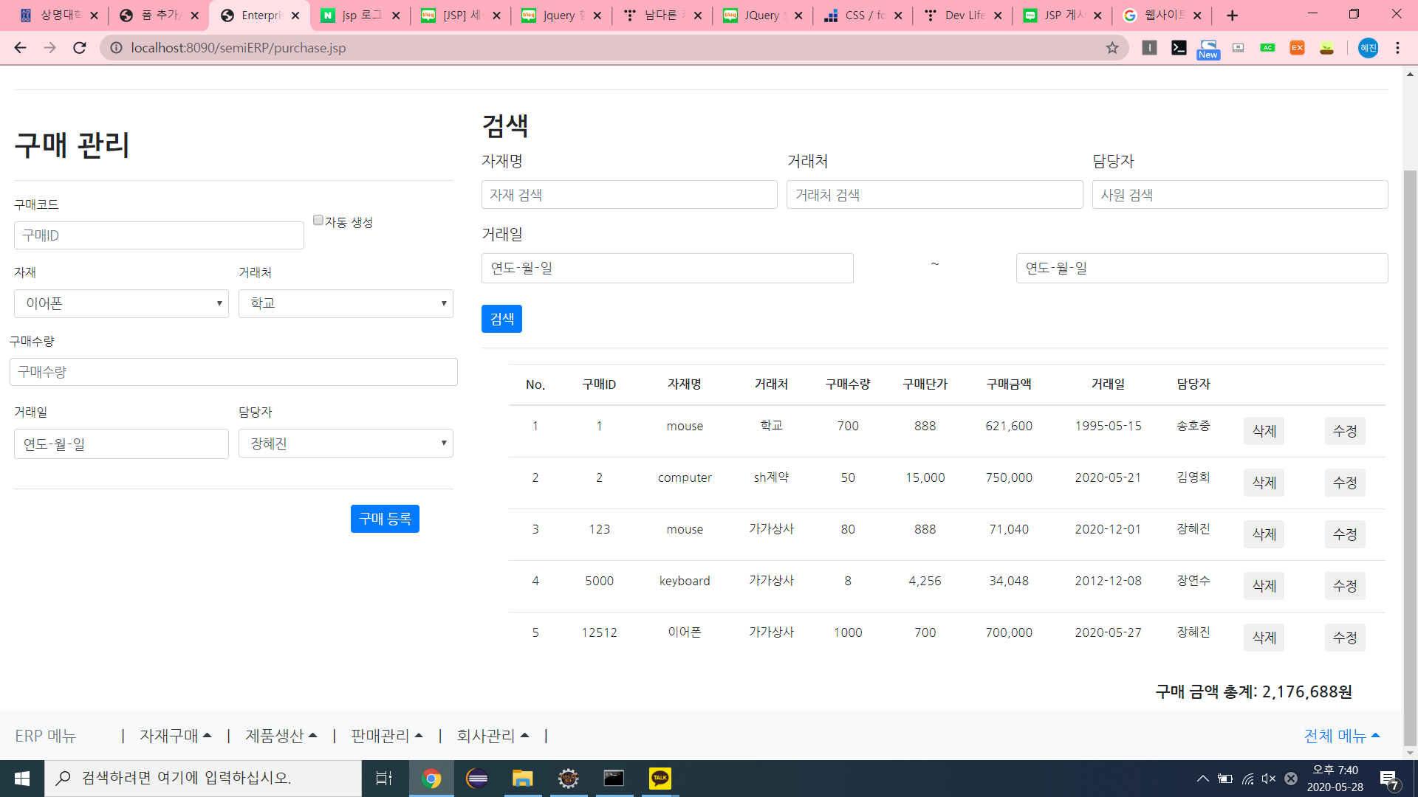
프로젝트 명 | ERP SYSTEM | 문서 명 | UI 설계서
화면 명 | 구매 관리 | 화면 ID | UC002 | 버전 | Ver.1.2.1
관련 Use Case ID | UC002
사용자의 구매 정보를 관리하는 화면이다.
화면 순서
‘자동 생성＇체크박스를 클릭하면 구매코드가 자동으로 생성된다.
‘자재’드롭다운을 클릭하면 자재 목록이 뜨고 원하는 자재를
선택할 수 있다.
‘거래처’드롭다운을 클릭하면 거래처 목록이 뜨고 원하는 거래처를
선택할 수 있다.
‘사원’드롭다운을 클릭하면 사원 목록이 뜨고 원하는 사원을
선택할 수 있다.
‘구매 등록’버튼을 클릭하면 구매 정보가 등록된다.
‘단가 등록’버튼을 클릭하면 단가가 등록된다.
UI 요구사항
배경색은 흰색(RGB:255,255,255) 으로 한다.
폰트는 메뉴 이름은 제주고딕, 나머지는 나눔고딕을 사용한다.
글자색은 검정색(RGB:0,0,0) 으로 한다.
‘구매 등록’ 버튼의 배경색은
파란색(RGB:0,102,255)으로 한다.

Slide 18
프로젝트 명 | ERP SYSTEM | 문서 명 | UI 설계서
화면 명 | 구매 관리 | 화면 ID | UC002 | 버전 | Ver.1.2.1
관련 Use Case ID | UC002
화면 입/출력 정보일람
번호 | I/O | I/O 명 | 항목 속성
1 | O | 생산 목록 | Label
2 | O | 제품 | Label
3 | O | 자재 수량 | Label
4 | I/O | 제품 드롭다운 | Dropdown
5 | I/O | 자재 드롭다운 | Dropdown
6 | I/O | 자재 수량 입력 | Edit text
7 | I/O | 생산목록 추가 버튼 | Button
화면 입/출력 정보일람
번호 | I/O | I/O 명 | 항목 속성
1 | O | 구매 관리 | Label
2 | O | 구매코드 | Label
3 | O | 자재 | Label
4 | O | 거래처 | Label
5 | O | 구매수량 | Label
6 | O | 거래일 | Label
7 | O | 담당자 | Label
8 | I/O | 자동 생성 체크박스 | Checkbox
9 | I/O | 구매ID 입력 | Edit text
10 | I/O | 자재 드롭다운 | Dropdown
11 | I/O | 거래처 드롭다운 | Dropdown
12 | I/O | 구매수량 입력 | Edit text
13 | O | 연도-월-일 | Date
14 | I/O | 담당자 드롭다운 | Dropdown
15 | I/O | 구매 등록 버튼 | Button
1
2
8
9
3
4
10
11
5
12
6
7
13
14
15

Slide 19
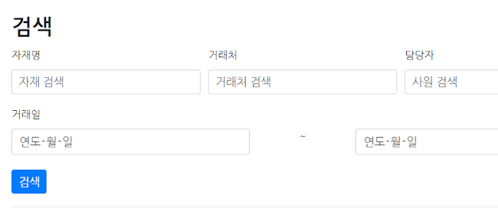
프로젝트 명 | ERP SYSTEM | 문서 명 | UI 설계서
화면 명 | 구매 관리-검색 | 화면 ID | UC002-1 | 버전 | Ver.1.2.1
관련 Use Case ID | UC002-1
사용자가 등록한 구매 관리 정보를 검색하는 화면이다.
화면 순서
검색하고자 하는 내용을 입력하고 ‘검색’버튼을 클릭하면
검색결과가 출력된다.
UI 요구사항
배경색은 흰색(RGB:255,255,255) 으로 한다.
폰트는 메뉴 이름은 제주고딕, 나머지는 나눔고딕을 사용한다.
글자색은 검정색(RGB:0,0,0) 으로 한다.
‘검색’ 버튼의 배경색은
파란색(RGB:0,102,255)으로 한다.

Slide 20
프로젝트 명 | ERP SYSTEM | 문서 명 | UI 설계서
화면 명 | 구매 관리-검색 | 화면 ID | UC002-1 | 버전 | Ver.1.2.1
관련 Use Case ID | UC002-1
화면 입/출력 정보일람
번호 | I/O | I/O 명 | 항목 속성
1 | O | 검색 | Label
2 | O | 자재명 | Label
3 | O | 거래처 | Label
4 | O | 담당자 | Label
5 | O | 거래일 | Label
6 | I/O | 자재 검색 | Edit text
7 | I/O | 거래처 검색 | Edit text
8 | I/O | 사원 검색 | Edit text
9 | O | 연도-월-일(시작) | Date
10 | O | 연도-월-일(종료) | Date
11 | I/O | 검색 버튼 | Button
1
2
3
4
6
7
8
5
9
10
11

Slide 21
프로젝트 명 | ERP SYSTEM | 문서 명 | UI 설계서
화면 명 | 구매 관리-데이터테이블 | 화면 ID | UC002-2 | 버전 | Ver.1.2.1
관련 Use Case ID | UC002-2
사용자가 구매목록을 열람, 삭제 및 수정할 수 있는 화면이다.
UI 요구사항
화면 순서
배경색은 흰색(RGB:255,255,255) 으로 한다.
폰트는 나눔고딕을 사용한다.
글자색은 검정색(RGB:0,0,0) 으로 한다.
‘삭제’ 버튼을 클릭하면 해당 데이터가 테이블에서 삭제된다.
‘수정’ 버튼을 클릭하면 해당 데이터를 수정할 수 있다.

Slide 22
프로젝트 명 | ERP SYSTEM | 문서 명 | UI 설계서
화면 명 | 구매 관리-데이터테이블 | 화면 ID | UC002-2 | 버전 | Ver.1.2.1
관련 Use Case ID | UC002-2
1
화면 입/출력 정보일람
번호 | I/O | I/O 명 | 항목 속성
1 | O | 구매 관리 테이블 | Table

Slide 23
제품생산

Slide 24

프로젝트 명 | ERP SYSTEM | 문서 명 | UI 설계서
화면 명 | 제품 관리 | 화면 ID | UC003 | 버전 | Ver.1.2.1
관련 Use Case ID | UC003
사용자의 제품을 등록하는 화면이다.
화면 순서
‘자동 생성＇체크박스를 클릭하면 제품코드가 자동으로 생성된다.
‘제품 등록＇버튼을 클릭하면 제품이 등록된다.
UI 요구사항
배경색은 흰색(RGB:255,255,255) 으로 한다.
폰트는 메뉴 이름은 제주고딕, 나머지는 나눔고딕을 사용한다.
글자색은 검정색(RGB:0,0,0) 으로 한다.
‘제품 등록’ 버튼의 배경색은
파란색(RGB:0,102,255)으로 한다.

Slide 25
프로젝트 명 | ERP SYSTEM | 문서 명 | UI 설계서
화면 명 | 제품 관리 | 화면 ID | UC003 | 버전 | Ver.1.2.1
관련 Use Case ID | UC003
화면 입/출력 정보일람
번호 | I/O | I/O 명 | 항목 속성
1 | O | 제품 관리 | Label
2 | O | 제품코드 | Label
3 | O | 제품명 | Label
4 | I/O | 제품ID | Edit text
5 | I/O | 제품명 | Edit text
6 | I/O | 자동 생성 체크박스 | Checkbox
7 | I/O | 제품 등록 버튼 | Button
1
2
6
4
3
5
7

Slide 26
프로젝트 명 | ERP SYSTEM | 문서 명 | UI 설계서
화면 명 | 제품 관리-검색 | 화면 ID | UC003-1 | 버전 | Ver.1.2.1
관련 Use Case ID | UC003-1
사용자가 등록한 자재를 검색하는 화면이다.
화면 순서
‘자동 생성＇체크박스를 클릭하면 자재코드가 자동으로 생성된다.
‘자재 등록＇버튼을 클릭하면 자재가 등록된다.
UI 요구사항
배경색은 흰색(RGB:255,255,255) 으로 한다.
폰트는 메뉴 이름은 제주고딕, 나머지는 나눔고딕을 사용한다.
글자색은 검정색(RGB:0,0,0) 으로 한다.
‘자재 등록’ 버튼의 배경색은
파란색(RGB:0,102,255)으로 한다.

Slide 27
프로젝트 명 | ERP SYSTEM | 문서 명 | UI 설계서
화면 명 | 제품 관리-검색 | 화면 ID | UC003-1 | 버전 | Ver.1.2.1
관련 Use Case ID | UC003-1
화면 입/출력 정보일람
번호 | I/O | I/O 명 | 항목 속성
1 | O | 검색 | Label
2 | O | 제품코드 | Label
3 | O | 제품명 | Label
4 | I/O | 제품ID 입력 | Edit text
5 | I/O | 제품명 입력 | Edit text
6 | I/O | 검색 버튼 | Button
1
2
3
4
5
6

Slide 28
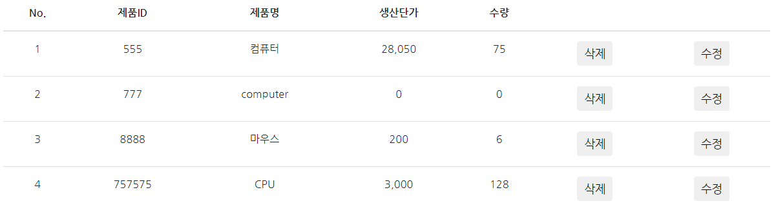
프로젝트 명 | ERP SYSTEM | 문서 명 | UI 설계서
화면 명 | 제품 관리-데이터테이블 | 화면 ID | UC003-2 | 버전 | Ver.1.2.1
관련 Use Case ID | UC003-2
사용자가 제품 목록을 열람, 삭제 및 수정할 수 있는 화면이다.
UI 요구사항
화면 순서
배경색은 흰색(RGB:255,255,255) 으로 한다.
폰트는 나눔고딕을 사용한다.
글자색은 검정색(RGB:0,0,0) 으로 한다.
‘삭제’ 버튼을 클릭하면 해당 데이터가 테이블에서 삭제된다.
‘수정’ 버튼을 클릭하면 해당 데이터를 수정할 수 있다.

Slide 29
프로젝트 명 | ERP SYSTEM | 문서 명 | UI 설계서
화면 명 | 제품 관리-데이터테이블 | 화면 ID | UC003-2 | 버전 | Ver.1.2.1
관련 Use Case ID | UC003-2
1
화면 입/출력 정보일람
번호 | I/O | I/O 명 | 항목 속성
1 | O | 제품 관리 테이블 | Table

Slide 30
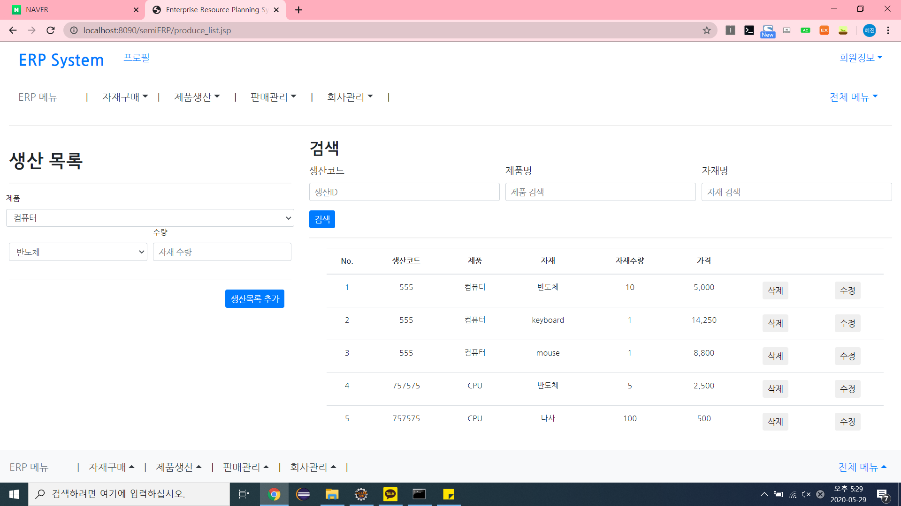
프로젝트 명 | ERP SYSTEM | 문서 명 | UI 설계서
화면 명 | 생산 목록 | 화면 ID | UC004 | 버전 | Ver.1.2.1
관련 Use Case ID | UC004
사용자의 생산 목록을 관리하는 화면이다.
화면 순서
‘제품’드롭다운을 클릭하면 제품들 목록이 뜨고 원하는 제품을
선택할 수 있다.
‘자재’드롭다운을 클릭하면 자재들 목록이 뜨고 원하는 제품을
선택할 수 있다.
‘생산목록 추가’버튼을 클릭하면 선택한 제품에 자재가 추가된다.
UI 요구사항
배경색은 흰색(RGB:255,255,255) 으로 한다.
폰트는 메뉴 이름은 제주고딕, 나머지는 나눔고딕을 사용한다.
글자색은 검정색(RGB:0,0,0) 으로 한다.
‘생산목록 추가’ 버튼의 배경색은
파란색(RGB:0,102,255)으로 한다.

Slide 31
프로젝트 명 | ERP SYSTEM | 문서 명 | UI 설계서
화면 명 | 생산 목록 | 화면 ID | UC004 | 버전 | Ver.1.2.1
관련 Use Case ID | UC004
화면 입/출력 정보일람
번호 | I/O | I/O 명 | 항목 속성
1 | O | 생산 목록 | Label
2 | O | 제품 | Label
3 | O | 자재 수량 | Label
4 | I/O | 제품 드롭다운 | Dropdown
5 | I/O | 자재 드롭다운 | Dropdown
6 | I/O | 자재 수량 입력 | Edit text
7 | I/O | 생산목록 추가 버튼 | Button
1
2
4
3
5
6
7

Slide 32
프로젝트 명 | ERP SYSTEM | 문서 명 | UI 설계서
화면 명 | 생산 목록-검색 | 화면 ID | UC004-1 | 버전 | Ver.1.2.1
관련 Use Case ID | UC004-1
사용자가 등록한 생산 정보를 검색하는 화면이다.
UI 요구사항
화면 순서
배경색은 흰색(RGB:255,255,255) 으로 한다.
폰트는 나눔고딕을 사용한다.
글자색은 검정색(RGB:0,0,0) 으로 한다.
‘검색’ 버튼의 배경색은
파란색(RGB:0,102,255)으로 한다.
검색하고자 하는 내용을 입력하고 ‘검색’버튼을 클릭하면
검색결과가 출력된다.

Slide 33
프로젝트 명 | ERP SYSTEM | 문서 명 | UI 설계서
화면 명 | 생산 목록-검색 | 화면 ID | UC004-1 | 버전 | Ver.1.2.1
관련 Use Case ID | UC004-1
1
2
3
4
5
6
7
8
화면 입/출력 정보일람
번호 | I/O | I/O 명 | 항목 속성
1 | O | 검색 | Label
2 | O | 생산코드 | Label
3 | O | 제품명 | Label
4 | O | 자재명 | Label
5 | I/O | 생산ID 입력 | Edit text
6 | I/O | 제품 검색 입력 | Edit text
7 | I/O | 자재 검색 입력 | Edit text
8 | I/O | 검색 버튼 | Button

Slide 34
프로젝트 명 | ERP SYSTEM | 문서 명 | UI 설계서
화면 명 | 생산 목록-데이터테이블 | 화면 ID | UC004-2 | 버전 | Ver.1.2.1
관련 Use Case ID | UC004-2
사용자가 생산목록을 열람, 삭제 및 수정할 수 있는 화면이다.
UI 요구사항
화면 순서
배경색은 흰색(RGB:255,255,255) 으로 한다.
폰트는 나눔고딕을 사용한다.
글자색은 검정색(RGB:0,0,0) 으로 한다.
‘삭제’ 버튼을 클릭하면 해당 데이터가 테이블에서 삭제된다.
‘수정’ 버튼을 클릭하면 해당 데이터를 수정할 수 있다.

Slide 35
프로젝트 명 | ERP SYSTEM | 문서 명 | UI 설계서
화면 명 | 생산 목록-데이터테이블 | 화면 ID | UC004-2 | 버전 | Ver.1.2.1
관련 Use Case ID | UC004-2
1
화면 입/출력 정보일람
번호 | I/O | I/O 명 | 항목 속성
1 | O | 생산 목록 테이블 | Table

Slide 36
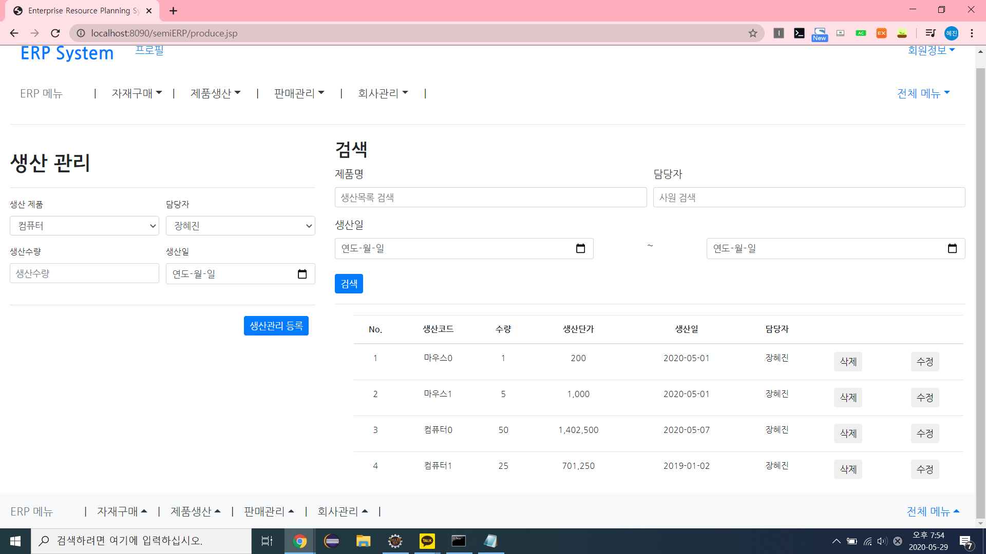
프로젝트 명 | ERP SYSTEM | 문서 명 | UI 설계서
화면 명 | 생산 관리 | 화면 ID | UC005 | 버전 | Ver.1.2.1
관련 Use Case ID | UC005
생산을 관리하는 화면이다.
화면 순서
‘자동 생성＇체크박스를 클릭하면 판매코드가 자동으로 생성된다.
‘생산 제품’드롭다운을 클릭하면 제품 목록이 뜨고 원하는 제품을
선택할 수 있다.
‘담당자’드롭다운을 클릭하면 사원 목록이 뜨고 해당 사원을
선택할 수 있다.
연도-월-일 달력버튼을 클릭하면 생산일을 선택할 수 있다.
‘생산관리 등록’버튼을 클릭하면 정보가 등록된다.
UI 요구사항
배경색은 흰색(RGB:255,255,255) 으로 한다.
폰트는 메뉴 이름은 제주고딕, 나머지는 나눔고딕을 사용한다.
글자색은 검정색(RGB:0,0,0) 으로 한다.
‘생산관리 등록’ 버튼의 배경색은
파란색(RGB:0,102,255)으로 한다.

Slide 37
프로젝트 명 | ERP SYSTEM | 문서 명 | UI 설계서
화면 명 | 생산 관리 | 화면 ID | UC005 | 버전 | Ver.1.2.1
관련 Use Case ID | UC005
화면 입/출력 정보일람
번호 | I/O | I/O 명 | 항목 속성
1 | O | 생산 목록 | Label
2 | O | 제품 | Label
3 | O | 자재 수량 | Label
4 | I/O | 제품 드롭다운 | Dropdown
5 | I/O | 자재 드롭다운 | Dropdown
6 | I/O | 자재 수량 입력 | Edit text
7 | I/O | 생산목록 추가 버튼 | Button
화면 입/출력 정보일람
번호 | I/O | I/O 명 | 항목 속성
1 | O | 생산 관리 | Label
2 | O | 생산 제품 | Label
3 | O | 담당자 | Label
4 | O | 생산수량 | Label
5 | O | 생산일 | Label
6 | I/O | 제품 드롭다운 | Dropdown
7 | I/O | 담당자 드롭다운 | Dropdown
8 | I/O | 생산수량 입력 | Edit text
9 | O | 연도-월-일 | Date
10 | I/O | 생산관리 등록 버튼 | Button
1
2
3
6
7
4
5
8
9
10

Slide 38
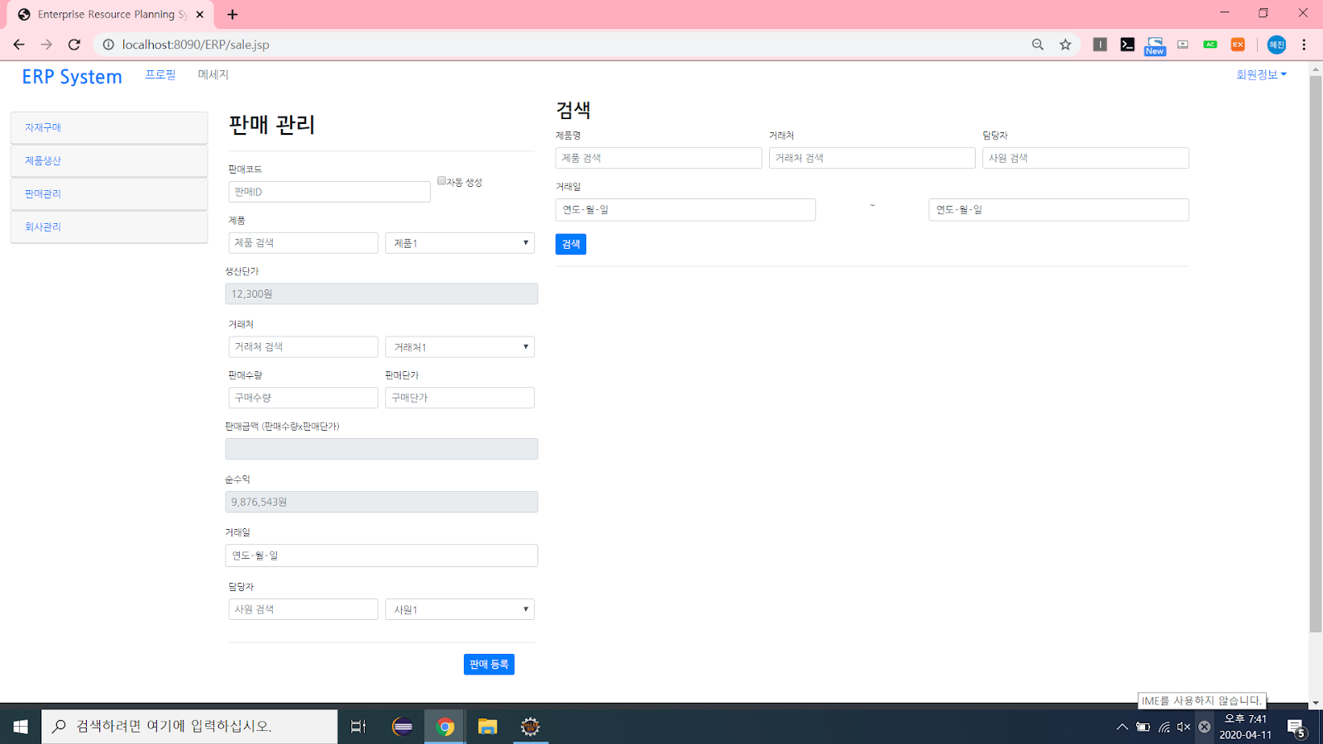
프로젝트 명 | ERP SYSTEM | 문서 명 | UI 설계서
화면 명 | 생산 관리-검색 | 화면 ID | UC005-1 | 버전 | Ver.1.2.1
관련 Use Case ID | UC005-1
사용자가 등록한 판매 관리 정보를 검색하는 화면이다.
화면 순서
검색하고자 하는 내용을 입력하고 ‘검색’버튼을 클릭하면
검색결과가 출력된다.
UI 요구사항
배경색은 흰색(RGB:255,255,255) 으로 한다.
폰트는 메뉴 이름은 제주고딕, 나머지는 나눔고딕을 사용한다.
글자색은 검정색(RGB:0,0,0) 으로 한다.
‘검색’ 버튼의 배경색은
파란색(RGB:0,102,255)으로 한다.

Slide 39
프로젝트 명 | ERP SYSTEM | 문서 명 | UI 설계서
화면 명 | 생산 관리-검색 | 화면 ID | UC005-1 | 버전 | Ver.1.2.1
관련 Use Case ID | UC005-1
화면 입/출력 정보일람
번호 | I/O | I/O 명 | 항목 속성
1 | O | 검색 | Label
2 | O | 제품명 | Label
3 | O | 거래처 | Label
4 | O | 담당자 | Label
5 | O | 거래일 | Label
6 | I/O | 제품 검색 | Edit text
7 | I/O | 거래처 검색 | Edit text
8 | I/O | 사원 검색 | Edit text
9 | O | 연도-월-일(시작) | Date
10 | O | 연도-월-일(종료) | Date
11 | I/O | 검색 버튼 | Button
1
2
3
4
6
7
8
5
9
10
11

Slide 40
프로젝트 명 | ERP SYSTEM | 문서 명 | UI 설계서
화면 명 | 생산 관리-데이터테이블 | 화면 ID | UC005-2 | 버전 | Ver.1.2.1
관련 Use Case ID | UC005-2
사용자가 생산을 관리, 삭제 및 수정할 수 있는 화면이다.
UI 요구사항
화면 순서
배경색은 흰색(RGB:255,255,255) 으로 한다.
폰트는 나눔고딕을 사용한다.
글자색은 검정색(RGB:0,0,0) 으로 한다.
‘삭제’ 버튼을 클릭하면 해당 데이터가 테이블에서 삭제된다.
‘수정’ 버튼을 클릭하면 해당 데이터를 수정할 수 있다.

Slide 41
프로젝트 명 | ERP SYSTEM | 문서 명 | UI 설계서
화면 명 | 생산 관리-데이터테이블 | 화면 ID | UC005-2 | 버전 | Ver.1.2.1
관련 Use Case ID | UC005-2
1
화면 입/출력 정보일람
번호 | I/O | I/O 명 | 항목 속성
1 | O | 생산 관리 테이블 | Table

Slide 42
판매관리

Slide 43

프로젝트 명 | ERP SYSTEM | 문서 명 | UI 설계서
화면 명 | 판매 관리 | 화면 ID | UC006 | 버전 | Ver.1.2.1
관련 Use Case ID | UC006
판매 정보를 관리하는 화면이다.
화면 순서
‘자동 생성＇체크박스를 클릭하면 판매코드가 자동으로 생성된다.
‘제품’드롭다운을 클릭하면 제품 목록이 뜨고 원하는 제품을
선택할 수 있다.
‘거래처’드롭다운을 클릭하면 거래처 목록이 뜨고 해당 거래처를
선택할 수 있다.
‘담당자’드롭다운을 클릭하면 사원 목록이 뜨고 해당 사원을
선택할 수 있다.
‘판매 등록’버튼을 클릭하면 판매 정보가 등록된다.
‘단가 등록’버튼을 클릭하면 단가가 등록된다.
UI 요구사항
배경색은 흰색(RGB:255,255,255) 으로 한다.
폰트는 메뉴 이름은 제주고딕, 나머지는 나눔고딕을 사용한다.
글자색은 검정색(RGB:0,0,0) 으로 한다.
‘판매 등록’ 버튼의 배경색은
파란색(RGB:0,102,255)으로 한다.

Slide 44
프로젝트 명 | ERP SYSTEM | 문서 명 | UI 설계서
화면 명 | 판매 관리 | 화면 ID | UC006 | 버전 | Ver.1.2.1
관련 Use Case ID | UC006
화면 입/출력 정보일람
번호 | I/O | I/O 명 | 항목 속성
1 | O | 생산 목록 | Label
2 | O | 제품 | Label
3 | O | 자재 수량 | Label
4 | I/O | 제품 드롭다운 | Dropdown
5 | I/O | 자재 드롭다운 | Dropdown
6 | I/O | 자재 수량 입력 | Edit text
7 | I/O | 생산목록 추가 버튼 | Button
화면 입/출력 정보일람
번호 | I/O | I/O 명 | 항목 속성
1 | O | 판매 관리 | Label
2 | O | 판매코드 | Label
3 | O | 제품 | Label
4 | O | 거래처 | Label
5 | O | 판매수량 | Label
6 | O | 판매단가 | Label
7 | O | 거래일 | Label
8 | O | 담당자 | Label
9 | I/O | 자동 생성 체크박스 | Checkbox
10 | I/O | 판매ID 입력 | Edit text
11 | I/O | 제품 드롭다운 | Dropdown
12 | I/O | 거래처 드롭다운 | Dropdown
13 | I/O | 판매수량 입력 | Edit text
14 | I/O | 판매단가 입력 | Edit text
15 | O | 연도-월-일 | Date
16 | I/O | 담당자 드롭다운 | Dropdown
17 | I/O | 판매 등록 버튼 | Button
1
2
9
10
3
4
11
12
5
6
13
14
7
8
15
16
17

Slide 45
프로젝트 명 | ERP SYSTEM | 문서 명 | UI 설계서
화면 명 | 판매 관리-검색 | 화면 ID | UC006-1 | 버전 | Ver.1.2.1
관련 Use Case ID | UC006-1
사용자가 등록한 판매 관리 정보를 검색하는 화면이다.
화면 순서
검색하고자 하는 내용을 입력하고 ‘검색’버튼을 클릭하면
검색결과가 출력된다.
UI 요구사항
배경색은 흰색(RGB:255,255,255) 으로 한다.
폰트는 메뉴 이름은 제주고딕, 나머지는 나눔고딕을 사용한다.
글자색은 검정색(RGB:0,0,0) 으로 한다.
‘검색’ 버튼의 배경색은
파란색(RGB:0,102,255)으로 한다.

Slide 46
프로젝트 명 | ERP SYSTEM | 문서 명 | UI 설계서
화면 명 | 판매 관리-검색 | 화면 ID | UC006-1 | 버전 | Ver.1.2.1
관련 Use Case ID | UC006-1
화면 입/출력 정보일람
번호 | I/O | I/O 명 | 항목 속성
1 | O | 검색 | Label
2 | O | 제품명 | Label
3 | O | 거래처 | Label
4 | O | 담당자 | Label
5 | O | 거래일 | Label
6 | I/O | 제품 검색 | Edit text
7 | I/O | 거래처 검색 | Edit text
8 | I/O | 사원 검색 | Edit text
9 | O | 연도-월-일(시작) | Date
10 | O | 연도-월-일(종료) | Date
11 | I/O | 검색 버튼 | Button
1
2
3
4
6
7
8
5
9
10
11

Slide 47
프로젝트 명 | ERP SYSTEM | 문서 명 | UI 설계서
화면 명 | 판매 관리-데이터테이블 | 화면 ID | UC006-2 | 버전 | Ver.1.2.1
관련 Use Case ID | UC006-2
사용자가 판매목록을 열람, 삭제 및 수정할 수 있는 화면이다.
UI 요구사항
화면 순서
배경색은 흰색(RGB:255,255,255) 으로 한다.
폰트는 나눔고딕을 사용한다.
글자색은 검정색(RGB:0,0,0) 으로 한다.
‘삭제’ 버튼을 클릭하면 해당 데이터가 테이블에서 삭제된다.
‘수정’ 버튼을 클릭하면 해당 데이터를 수정할 수 있다.

Slide 48
프로젝트 명 | ERP SYSTEM | 문서 명 | UI 설계서
화면 명 | 판매 관리-데이터테이블 | 화면 ID | UC006-2 | 버전 | Ver.1.2.1
관련 Use Case ID | UC006-2
1
화면 입/출력 정보일람
번호 | I/O | I/O 명 | 항목 속성
1 | O | 판매 관리 테이블 | Table

Slide 49
회사관리

Slide 50
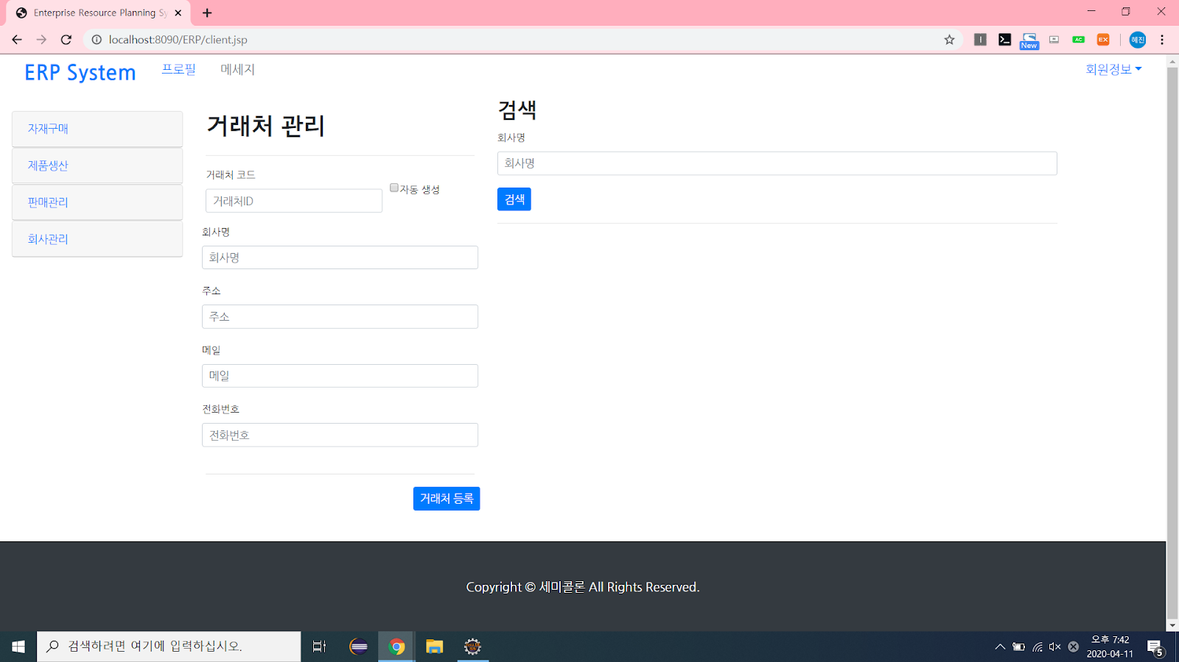
프로젝트 명 | ERP SYSTEM | 문서 명 | UI 설계서
화면 명 | 거래처 관리 | 화면 ID | UC007 | 버전 | Ver.1.2.1
관련 Use Case ID | UC007
사용자의 거래처를 관리하는 화면이다.
화면 순서
‘자동 생성＇체크박스를 클릭하면 거래처 코드가 자동으로
생성된다.
‘거래처 등록‘ 버튼을 클릭하면 거래처데이터가 등록된다.
UI 요구사항
배경색은 흰색(RGB:255,255,255) 으로 한다.
폰트는 메뉴 이름은 제주고딕, 나머지는 나눔고딕을 사용한다.
글자색은 검정색(RGB:0,0,0) 으로 한다.
‘거래처 등록’ 버튼의 배경색은
파란색(RGB:0,102,255)으로 한다.

Slide 51
프로젝트 명 | ERP SYSTEM | 문서 명 | UI 설계서
화면 명 | 거래처 관리 | 화면 ID | UC007 | 버전 | Ver.1.2.1
관련 Use Case ID | UC007
화면 입/출력 정보일람
번호 | I/O | I/O 명 | 항목 속성
1 | O | 거래처 관리 | Label
2 | O | 거래처 코드 | Label
3 | O | 회사명 | Label
4 | O | 주소 | Label
5 | O | 메일 | Label
6 | O | 전화번호 | Label
7 | I/O | 거래처ID 입력 | Edit text
8 | I/O | 회사명 입력 | Edit text
9 | I/O | 주소 입력 | Edit text
10 | I/O | 메일 입력 | Edit text
11 | I/O | 전화번호 입력 | Edit text
12 | I/O | 거래처등록 버튼 | Button
13 | I/O | 자동 생성 체크박스 | Checkbox
1
2
13
7
3
8
4
9
5
10
6
11
12

Slide 52
프로젝트 명 | ERP SYSTEM | 문서 명 | UI 설계서
화면 명 | 거래처 관리-검색 | 화면 ID | UC007-1 | 버전 | Ver.1.2.1
관련 Use Case ID | UC007-1
사용자가 등록한 거래처를 검색하는 화면이다.
화면 순서
검색하고자 하는 내용을 입력하고 ‘검색’버튼을 클릭하면
검색결과가 출력된다.
UI 요구사항
배경색은 흰색(RGB:255,255,255) 으로 한다.
폰트는 메뉴 이름은 제주고딕, 나머지는 나눔고딕을 사용한다.
글자색은 검정색(RGB:0,0,0) 으로 한다.
‘검색’ 버튼의 배경색은
파란색(RGB:0,102,255)으로 한다.

Slide 53
프로젝트 명 | ERP SYSTEM | 문서 명 | UI 설계서
화면 명 | 거래처 관리-검색 | 화면 ID | UC007-1 | 버전 | Ver.1.2.1
관련 Use Case ID | UC007-1
화면 입/출력 정보일람
번호 | I/O | I/O 명 | 항목 속성
1 | O | 검색 | Label
2 | O | 회사명 | Label
3 | I/O | 회사명 입력 | Edit text
4 | I/O | 검색 버튼 | Button
1
2
3
4

Slide 54
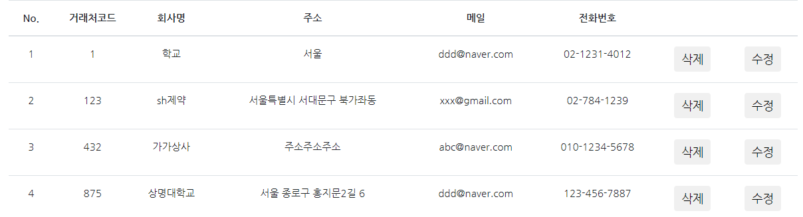
프로젝트 명 | ERP SYSTEM | 문서 명 | UI 설계서
화면 명 | 거래처 관리-데이터테이블 | 화면 ID | UC007-2 | 버전 | Ver.1.2.1
관련 Use Case ID | UC007-2
사용자가 거래처 목록을 열람, 삭제 및 수정할 수 있는 화면이다.
UI 요구사항
화면 순서
배경색은 흰색(RGB:255,255,255) 으로 한다.
폰트는 나눔고딕을 사용한다.
글자색은 검정색(RGB:0,0,0) 으로 한다.
‘삭제’ 버튼을 클릭하면 해당 데이터가 테이블에서 삭제된다.
‘수정’ 버튼을 클릭하면 해당 데이터를 수정할 수 있다.

Slide 55
프로젝트 명 | ERP SYSTEM | 문서 명 | UI 설계서
화면 명 | 거래처 관리-데이터테이블 | 화면 ID | UC007-2 | 버전 | Ver.1.2.1
관련 Use Case ID | UC007-2
1
화면 입/출력 정보일람
번호 | I/O | I/O 명 | 항목 속성
1 | O | 거래처 관리 테이블 | Table

Slide 56
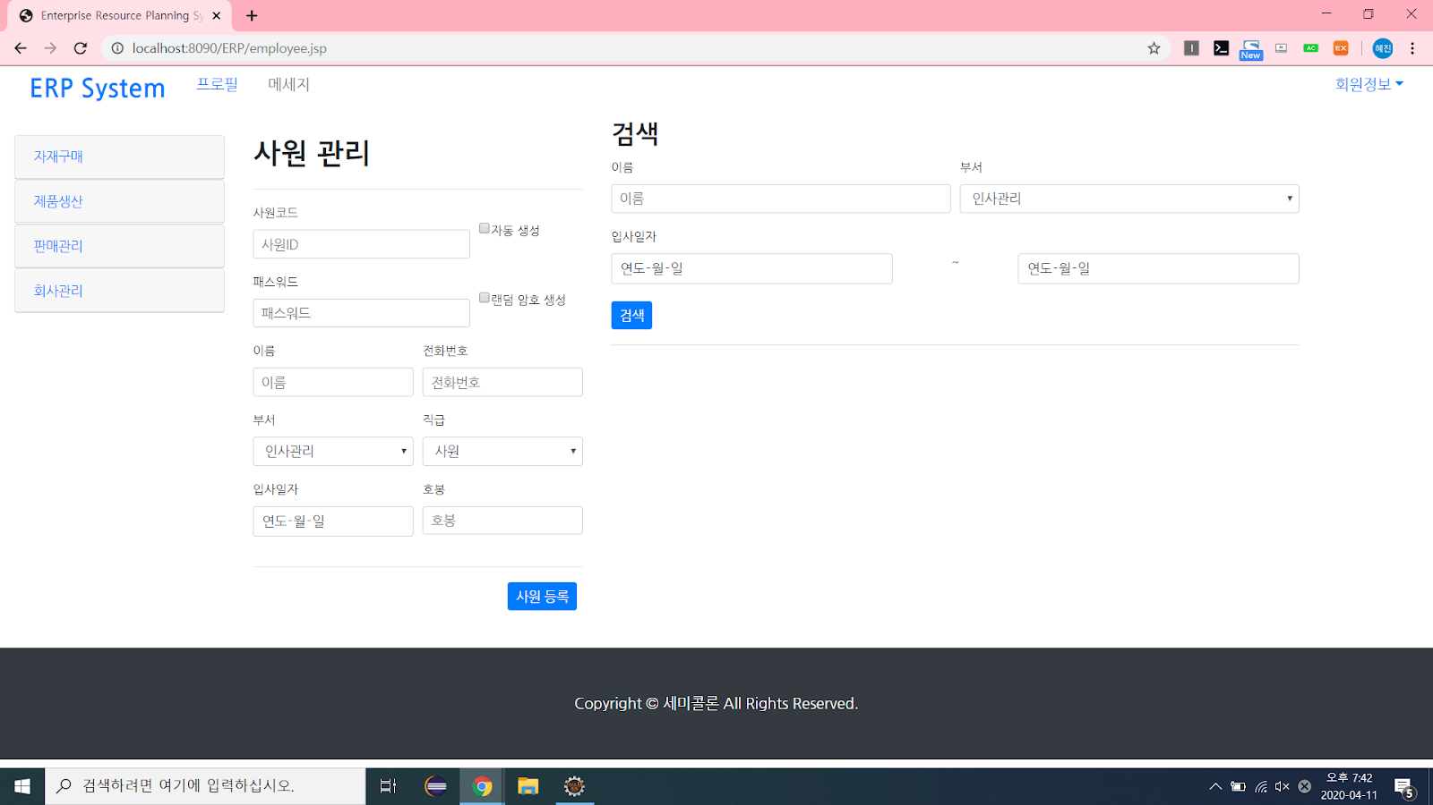
프로젝트 명 | ERP SYSTEM | 문서 명 | UI 설계서
화면 명 | 사원 관리 | 화면 ID | UC008 | 버전 | Ver.1.2.1
관련 Use Case ID | UC008
인사정보를 등록하는 화면이다.
화면 순서
‘자동 생성＇체크박스를 클릭하면 사원코드가 자동으로 생성된다.
‘랜덤 암호 생성＇체크박스를 클릭하면 랜덤 패스워드가 자동으로
생성된다.
‘인사관리’드롭다운을 클릭하면 부서 목록이 뜨고 해당 사원의
부서를 선택할 수 있다.
‘사원’드롭다운을 클릭하면 직급 목록이 뜨고 해당 사원의 직급을
선택할 수 있다.
‘사원 등록’버튼을 클릭하면 사원이 인사정보에 등록된다.
‘단가 등록’버튼을 클릭하면 단가가 등록된다.
UI 요구사항
배경색은 흰색(RGB:255,255,255) 으로 한다.
폰트는 메뉴 이름은 제주고딕, 나머지는 나눔고딕을 사용한다.
글자색은 검정색(RGB:0,0,0) 으로 한다.
‘사원 등록’ 버튼의 배경색은
파란색(RGB:0,102,255)으로 한다.

Slide 57
프로젝트 명 | ERP SYSTEM | 문서 명 | UI 설계서
화면 명 | 사원 관리 | 화면 ID | UC008 | 버전 | Ver.1.2.1
관련 Use Case ID | UC008
1
화면 입/출력 정보일람
번호 | I/O | I/O 명 | 항목 속성
1 | O | 사원 관리 | Label
2 | O | 사원코드 | Label
3 | O | 패스워드 | Label
4 | O | 이름 | Label
5 | O | 전화번호 | Label
6 | O | 부서 | Label
7 | O | 직급 | Label
8 | O | 입사일자 | Label
9 | O | 호봉 | Label
10 | I/O | 사원ID 입력 | Edit text
11 | I/O | 패스워드 입력 | Edit text
12 | I/O | 이름 입력 | Edit text
13 | I/O | 전화번호 입력 | Edit text
14 | I/O | 호봉 입력 | Edit text
15 | I/O | 입사 연도-월-일 | Date
16 | I/O | 자동 생성 체크박스 | Checkbox
17 | I/O | 랜덤 암호 생성 체크박스 | Checkbox
18 | I/O | 인사관리 드롭다운 | Dropdown
19 | I/O | 사원 드롭다운 | Dropdown
20 | I/O | 사원 등록 버튼 | Button
2
16
10
3
17
11
4
5
12
13
6
7
18
19
8
9
15
14
20

Slide 58
프로젝트 명 | ERP SYSTEM | 문서 명 | UI 설계서
화면 명 | 사원 관리-검색 | 화면 ID | UC008-1 | 버전 | Ver.1.2.1
관련 Use Case ID | UC008-1
사용자가 등록한 사원 관리 정보를 검색하는 화면이다.
화면 순서
검색하고자 하는 내용을 입력하고 ‘검색’버튼을 클릭하면
검색결과가 출력된다.
‘인사관리’드롭다운을 클릭하면 부서 목록이 뜨고 부서를
선택할 수 있다.
UI 요구사항
배경색은 흰색(RGB:255,255,255) 으로 한다.
폰트는 메뉴 이름은 제주고딕, 나머지는 나눔고딕을 사용한다.
글자색은 검정색(RGB:0,0,0) 으로 한다.
‘검색’ 버튼의 배경색은
파란색(RGB:0,102,255)으로 한다.

Slide 59
프로젝트 명 | ERP SYSTEM | 문서 명 | UI 설계서
화면 명 | 사원 관리-검색 | 화면 ID | UC008-1 | 버전 | Ver.1.2.1
관련 Use Case ID | UC008-1
화면 입/출력 정보일람
번호 | I/O | I/O 명 | 항목 속성
1 | O | 검색 | Label
2 | O | 이름 | Label
3 | O | 부서 | Label
4 | O | 입사일자 | Label
5 | I/O | 이름 검색 | Edit text
6 | I/O | 인사관리 | Dropdown
7 | O | 연도-월-일(시작) | Date
8 | O | 연도-월-일(종료) | Date
9 | I/O | 검색 버튼 | Button
1
2
3
5
6
4
7
8
9

Slide 60
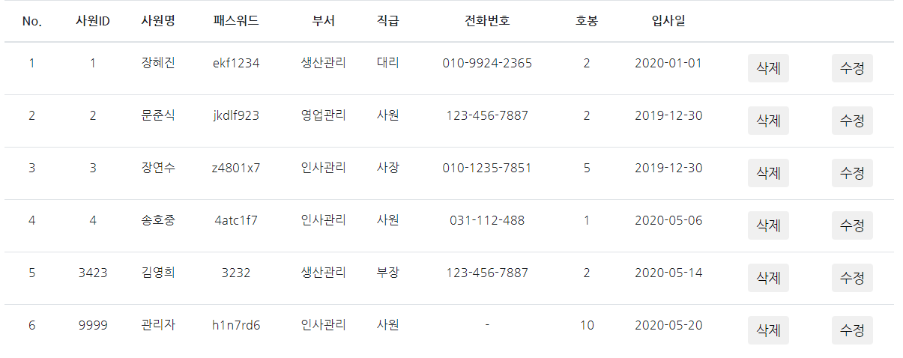
프로젝트 명 | ERP SYSTEM | 문서 명 | UI 설계서
화면 명 | 사원 관리-데이터테이블 | 화면 ID | UC008-2 | 버전 | Ver.1.2.1
관련 Use Case ID | UC008-2
사용자가 사원 목록을 열람, 삭제 및 수정할 수 있는 화면이다.
UI 요구사항
화면 순서
배경색은 흰색(RGB:255,255,255) 으로 한다.
폰트는 나눔고딕을 사용한다.
글자색은 검정색(RGB:0,0,0) 으로 한다.
‘삭제’ 버튼을 클릭하면 해당 데이터가 테이블에서 삭제된다.
‘수정’ 버튼을 클릭하면 해당 데이터를 수정할 수 있다.

Slide 61
프로젝트 명 | ERP SYSTEM | 문서 명 | UI 설계서
화면 명 | 사원 관리-데이터테이블 | 화면 ID | UC008-2 | 버전 | Ver.1.2.1
관련 Use Case ID | UC008-2
1
화면 입/출력 정보일람
번호 | I/O | I/O 명 | 항목 속성
1 | O | 사원 관리 테이블 | Table

Slide 62
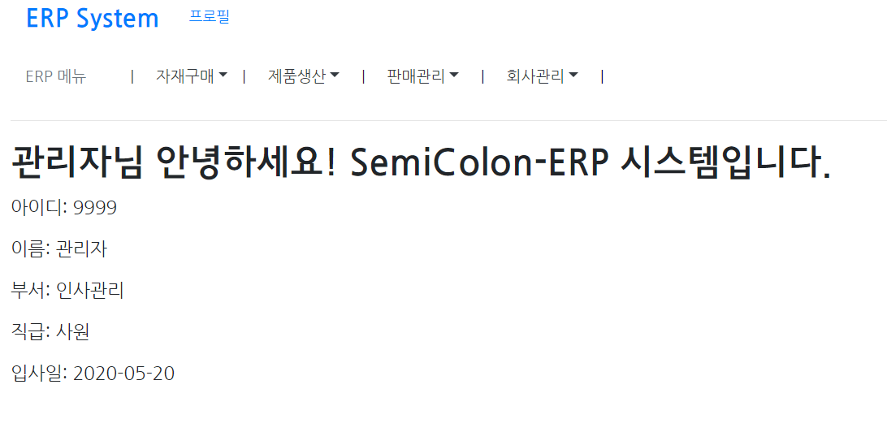
프로젝트 명 | ERP SYSTEM | 문서 명 | UI 설계서
화면 명 | 사용자 프로필 | 화면 ID | UC010 | 버전 | Ver.1.2.1
관련 Use Case ID | UC010
사용자의 프로필을 열람할 수 있는 화면이다.
화면 순서
‘자동 생성＇체크박스를 클릭하면 자재코드가 자동으로 생성된다.
‘자재 등록＇버튼을 클릭하면 자재가 등록된다.
UI 요구사항
배경색은 흰색(RGB:255,255,255) 으로 한다.
폰트는 메뉴 이름은 제주고딕, 나머지는 나눔고딕을 사용한다.
글자색은 검정색(RGB:0,0,0) 으로 한다.
‘자재 등록’ 버튼의 배경색은
파란색(RGB:0,102,255)으로 한다.

Slide 63
프로젝트 명 | ERP SYSTEM | 문서 명 | UI 설계서
화면 명 | 사용자 프로필 | 화면 ID | UC010 | 버전 | Ver.1.2.1
관련 Use Case ID | UC010
화면 입/출력 정보일람
번호 | I/O | I/O 명 | 항목 속성
1 | O | ERP System | Label
2 | O | 프로필 | Label
3 | O | 소개 문구 | Label
4 | O | 아이디 | Label
5 | O | 이름 | Label
6 | O | 부서 | Label
7 | O | 직급 | Label
8 | O | 입사일 | Label
1
2
3
4
5
6
7
8

Slide 64
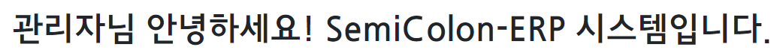
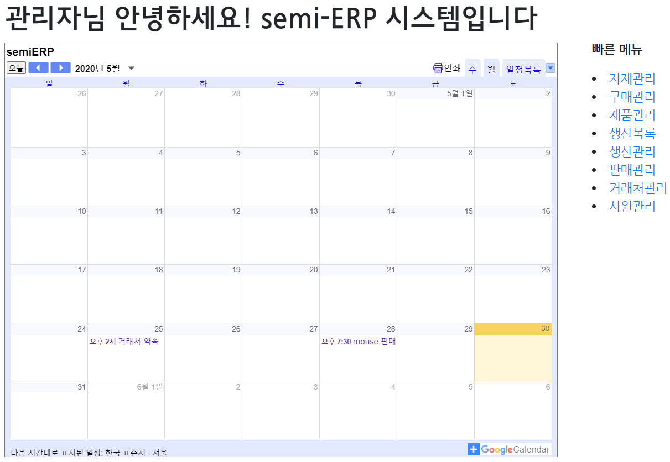
프로젝트 명 | ERP SYSTEM | 문서 명 | UI 설계서
화면 명 | 메인 화면 | 화면 ID | UC011 | 버전 | Ver.1.2.1
관련 Use Case ID | UC011
ERP 시스템의 메인 화면이다. 달력을 통해 일정을 확인할 수 있다.
화면 순서
‘자재관리’ 버튼을 클릭하면 자재관리 화면으로 이동한다.
‘구매관리’ 버튼을 클릭하면 구매관리 화면으로 이동한다.
‘제품관리’ 버튼을 클릭하면 제품관리 화면으로 이동한다.
‘생산목록’ 버튼을 클릭하면 생산목록 화면으로 이동한다.
‘생산관리’ 버튼을 클릭하면 생산관리 화면으로 이동한다.
‘판매관리’ 버튼을 클릭하면 판매관리 화면으로 이동한다.
‘거래처관리’ 버튼을 클릭하면 거래처관리 화면으로 이동한다.
‘사원관리’ 버튼을 클릭하면 사원관리 화면으로 이동한다.
UI 요구사항
배경색은 흰색(RGB:255,255,255) 으로 한다.
폰트는 나눔고딕을 사용한다.
글자색은 검정색(RGB:0,0,0) 으로 한다.

Slide 65
프로젝트 명 | ERP SYSTEM | 문서 명 | UI 설계서
화면 명 | 메인 화면 | 화면 ID | UC011 | 버전 | Ver.1.2.1
관련 Use Case ID | UC011
1
화면 입/출력 정보일람
번호 | I/O | I/O 명 | 항목 속성
1 | O | 인사말 | Label
2 | O | 빠른 메뉴 | Label
3 | O | 달력 | Calandar
4 | I/O | 자재관리 | Link
5 | I/O | 구매관리 | Link
6 | I/O | 제품관리 | Link
7 | I/O | 생산목록 | Link
8 | I/O | 생산관리 | Link
9 | I/O | 판매관리 | Link
10 | I/O | 거래처관리 | Link
11 | I/O | 사원관리 | Link
2
4
5
6
7
8
9
10
11
3

Slide 66
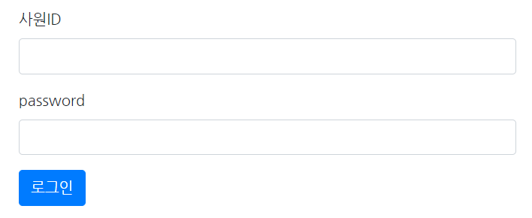
프로젝트 명 | ERP SYSTEM | 문서 명 | UI 설계서
화면 명 | 로그인 | 화면 ID | UC012 | 버전 | Ver.1.2.1
관련 Use Case ID | UC012
사용자가 로그인할 수 있는 화면이다.
화면 순서
‘로그인’ 버튼을 클릭하면 입력한 사용자의 ID로 로그인된다.
사원ID와 패스워드가 일치할 경우 로그인된다.
UI 요구사항
배경색은 흰색(RGB:255,255,255) 으로 한다.
폰트는 메뉴 이름은 제주고딕, 나머지는 나눔고딕을 사용한다.
글자색은 검정색(RGB:0,0,0) 으로 한다.
‘로그인’ 버튼의 배경색은
파란색(RGB:0,102,255)으로 한다.

Slide 67
프로젝트 명 | ERP SYSTEM | 문서 명 | UI 설계서
화면 명 | 사용자 프로필 | 화면 ID | UC010 | 버전 | Ver.1.2.1
관련 Use Case ID | UC010
화면 입/출력 정보일람
번호 | I/O | I/O 명 | 항목 속성
1 | O | 사원ID | Label
2 | O | Password | Label
3 | O | 사원ID 입력 | Edit Text
4 | O | Password 입력 | Edit Text
5 | O | 로그인 버튼 | Button
1
3
2
4
5

